Slide 2
SISTEMA WEB
Composta de:
App
O REGISTRO ELETRÔNICO DA VISITA AJUDA NO MONITORAMENTO, TOMADA DE DECISÕES E INTERVENÇÕES COM MAIS RAPIDEZ E AGILIDADE.

Slide 3
Coleta de Dados
Identificação do Imóvel
Inspeção
Tratamento

Slide 4
Sintomatologia
Tratamento de Riscos
SES / SMS
VISA
Est. / Mun.
SES / SMS
SEDHAST SAS

Slide 5
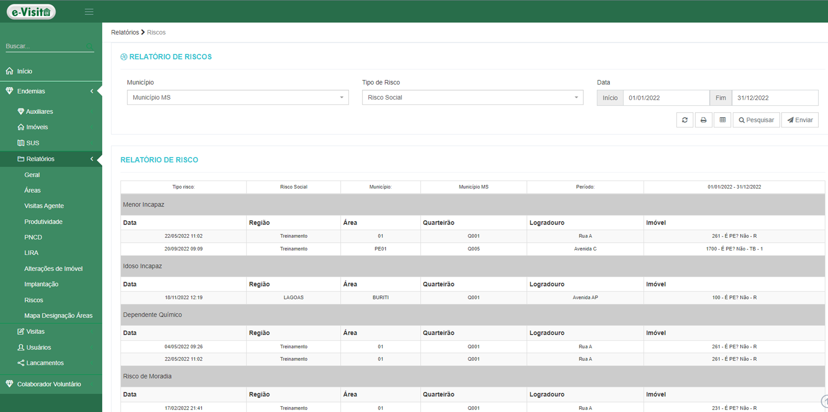
Relatório de Riscos
Enviar Relatório

Slide 6
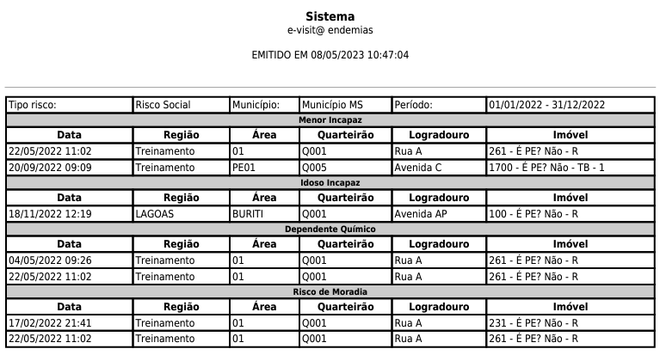
Relatório de Riscos
Relatório separado por Risco
RISCO SOCIAL

Slide 7
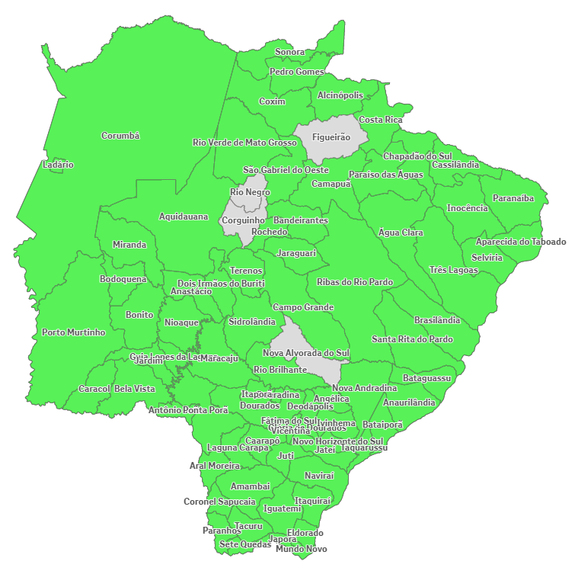
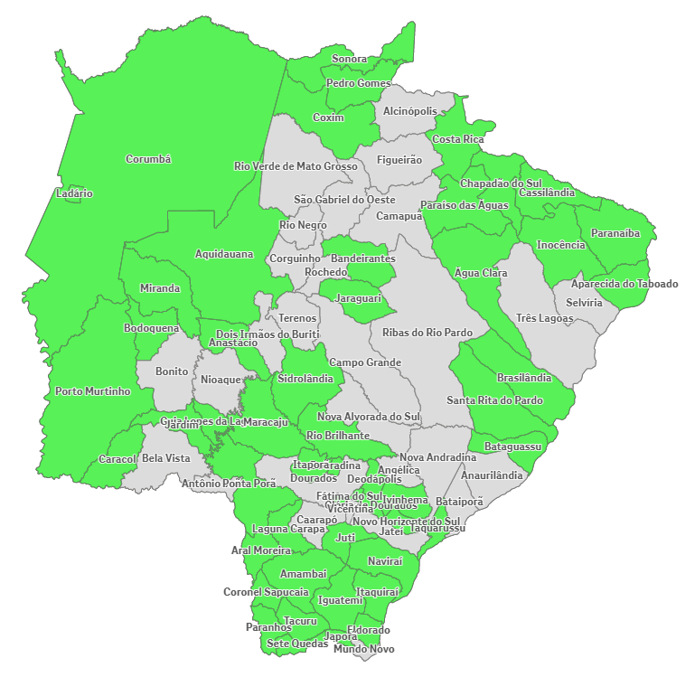
Municípios Treinados (75)
Municípios Implantados (51)
Situação de Implantação
95%
65%

Slide 8
COOPERAÇÃO TÉCNICA
OBJETIVO: Troca de experiências, expertise e informações através de Cooperação Técnica formal.
Sistemas de Informação:
CEFIES

Slide 9
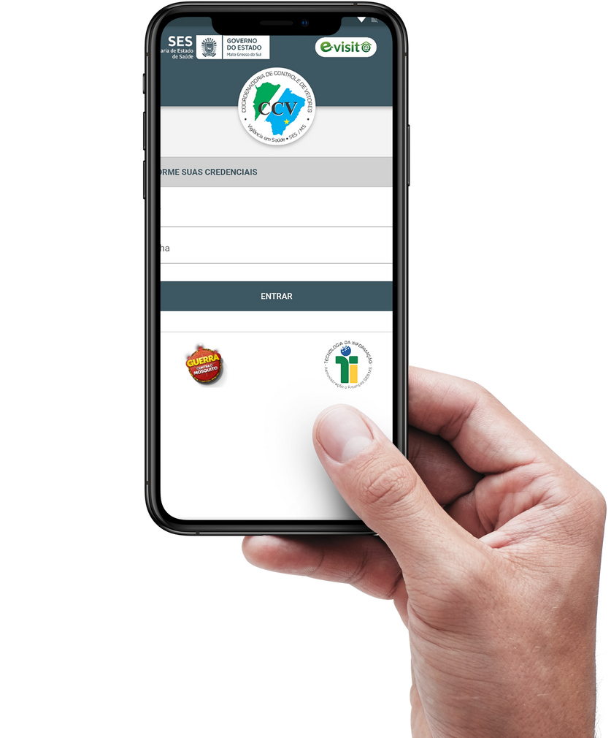
HelpDesk CTEC
(67) 4042-2479 OPÇÃO 1

